Slide 1


Slide 2

Desenvolvedor Back-End;
Mestrando em Engenharia de Produção;
Pós-Graduado em Engenharia de Software;
Tecnólogo em Análise e Desenvolvimento de Sistemas;
Técnico em Informática.
Linkedin: linkedin.com/in/yuriscosta
Github: github.com/yurisalesc
Lattes: http://lattes.cnpq.br/3020547892022901

Slide 3
Conteúdo programático
Contextualização e introdução;
Fundamentos e lógica de decisão;
Estrutura de dados e funções;
Manipulação de dados com Pandas;
Visualização e dashboard.

Slide 4
Link para o material
https://github.com/yurisalesc/minicurso-python-para-engenharia-e-ia

Slide 5
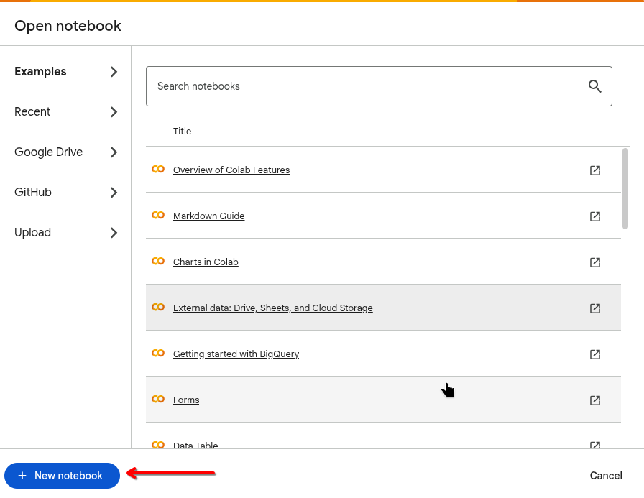

https://colab.research.google.com/

Slide 6
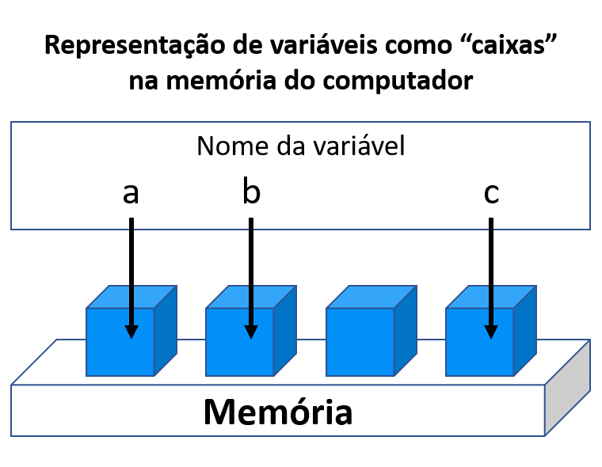
Variáveis
São representações amigáveis de endereços hexadecimais complexos na memória RAM (ex: 0022EF71).

Slide 7
Variáveis
Regras de Nomenclatura e Case Sensitivity:
Convenção snake_case: Nomes compostos devem ser separados por underscore (ex: salario_base);
Case Sensitivity: A linguagem diferencia maiúsculas de minúsculas. Portanto, Var1 e var1 ocupam endereços de memória distintos;
Restrições Técnicas: Nomes de variáveis não podem começar com números. Por exemplo, 2aluno é inválido, enquanto aluno2 é perfeitamente aceitável;
Palavras Reservadas: Não podemos utilizar termos internos do interpretador como identificadores. Além dos tradicionais if e break, atente-se a palavras mais específicas como lambda, yield, nonlocal e assert.

Slide 8
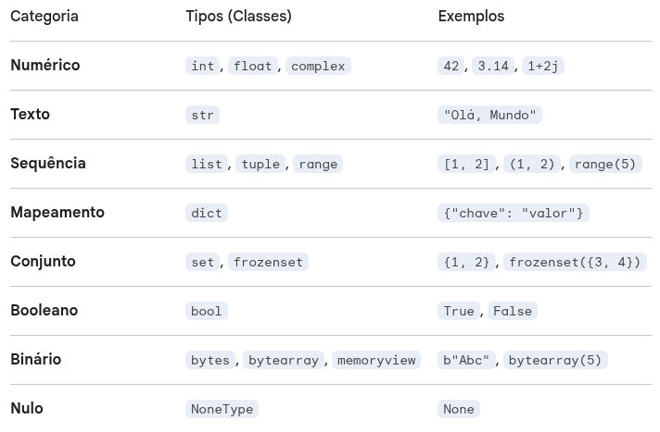
Tipos de dados

Slide 9

Entrada de Dados e Conversão de Tipos: Interatividade e Formatação
Função input();
Utilizamos as funções int(), float() e bool() para transformar a entrada bruta em dados processáveis;
Para interpolação utilizando as f-strings;
Função print() para exibição.

Slide 10
Atividade
Implemente um script que peça dois números inteiros e exiba a soma, garantindo que a entrada não sofra concatenação de texto.
Implemente um script que receba um número decimal e o converta para inteiro.

Slide 11
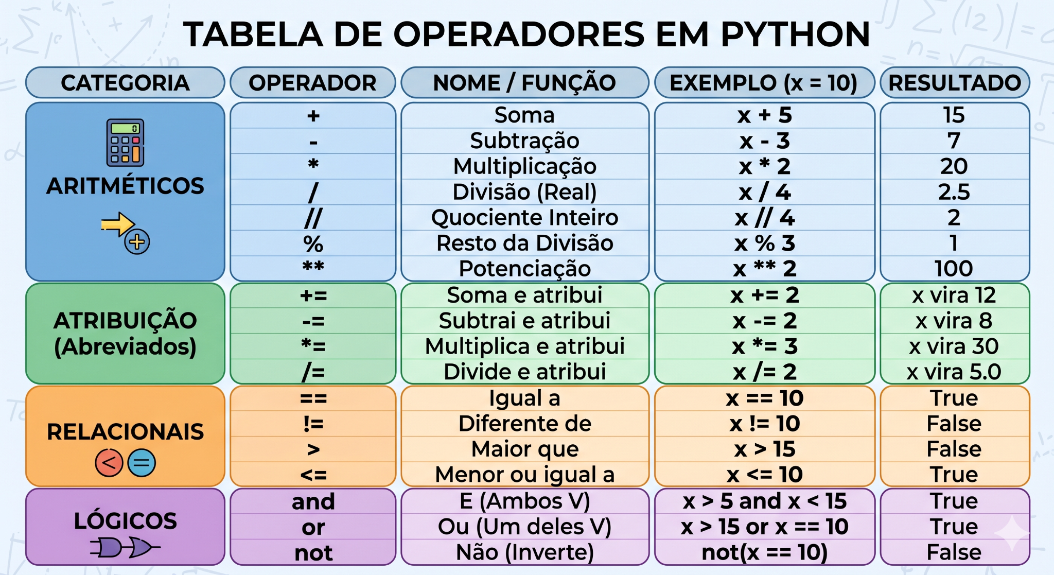
Operadores: A Lógica Aritmética, Relacional e de Atribuição

Slide 12
Operadores: A Lógica Aritmética, Relacional e de Atribuição
Dica de Precedência (Ordem de Execução)
Quando você mistura esses operadores em uma única linha, o Python segue uma ordem específica (similar à matemática):
Parênteses ()
Potenciação **
Multiplicação/Divisão *, /, //, %
Soma/Subtração +, -
Relacionais ==, !=, etc.
Lógicos not, depois and, depois or

Slide 13

Atividade
Desenvolva um script que recebe um número e retorna True se for par e False se for ímpar.
Crie um programa que receba três notas de um aluno. Calcule a média final considerando que a primeira nota tem peso 2, a segunda peso 3 e a terceira peso 5.

Slide 14
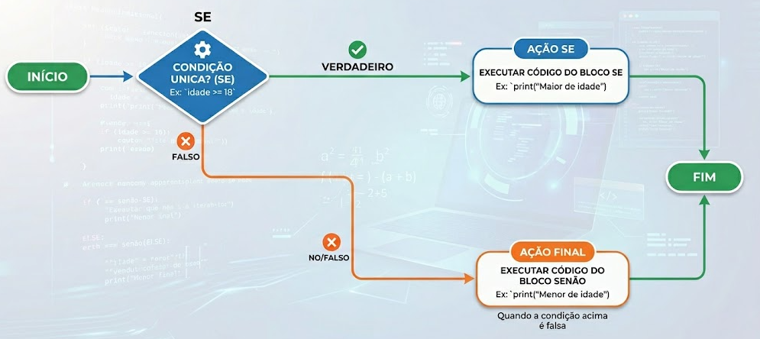
Estruturas Condicionais: Desvios de Fluxo e Árvores de Decisão
Estruturas condicionais permitem que o sistema reaja a diferentes cenários de dados.

Slide 15
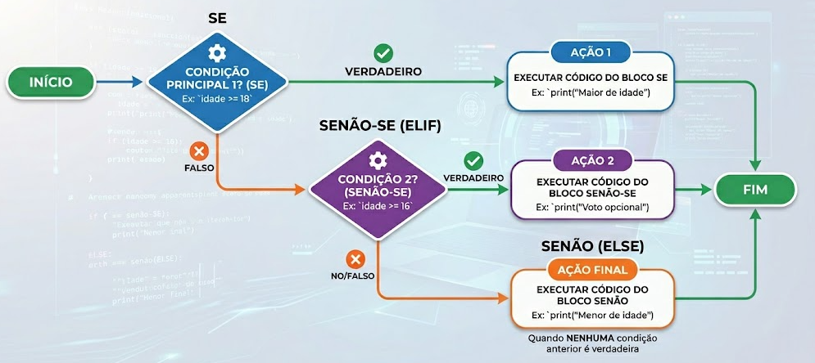

Slide 16
Atividade
Cálculo de Frete Logístico por Faixa de Peso
Uma transportadora cobra o frete baseada no peso da carga (kg). Crie um programa que receba o peso e calcule o custo total:
Até 10 kg: R$ 5,00 por kg.
De 10.1 kg até 50 kg: R$ 4,00 por kg.
Acima de 50 kg: R$ 3,50 por kg.

Slide 17
Estruturas de Repetição
Também conhecidas como laços, loops ou iterações, são utilizadas na programação para executar um determinado trecho de código várias vezes até que uma condição específica de parada seja atingida. Em vez de escrever o mesmo comando repetidamente, você utiliza essas estruturas para automatizar tarefas de forma eficiente.
1. Estrutura while
A ideia central do while é: enquanto uma condição for verdadeira, o bloco de instruções dentro dela continuará sendo executado.
2. Estrutura for
O laço for é conceitualmente diferente: ele percorre uma coleção de itens (como uma lista ou uma sequência de números) e executa o código uma vez para cada item dessa coleção.

Slide 18
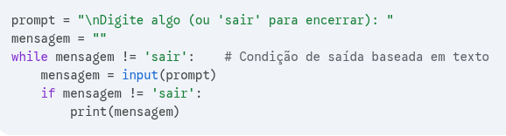
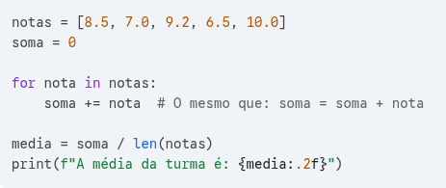

Slide 19
Listas
Uma lista é uma coleção de itens organizada de forma linear e por uma ordem específica. Pode conter zero ou mais elementos de tipos diversos (inteiros, strings, ou até outras listas).
Identificação: São envolvidas por colchetes [] e os itens são separados por vírgulas.
Acesso: O acesso é feito através de um índice numérico, que começa sempre em 0 para o primeiro item.

Slide 20
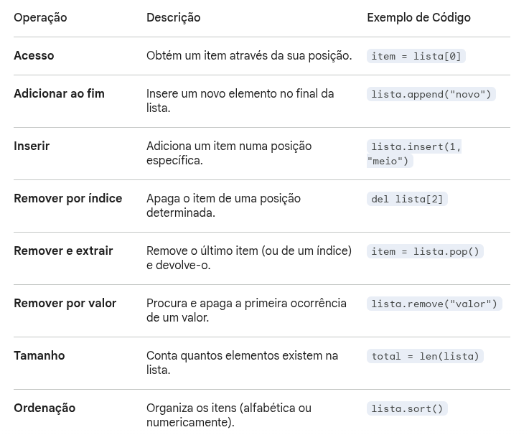

Slide 21
Dicionários
Um dicionário permite conectar informações relacionadas através de pares de chave-valor. Ao contrário das listas, onde o índice é um número, nos dicionários utilizam-se as chaves como índices.
Identificação: São definidos entre chaves {}.
Acesso: O acesso é feito diretamente através da chave, o que garante grande velocidade de pesquisa.

Slide 22
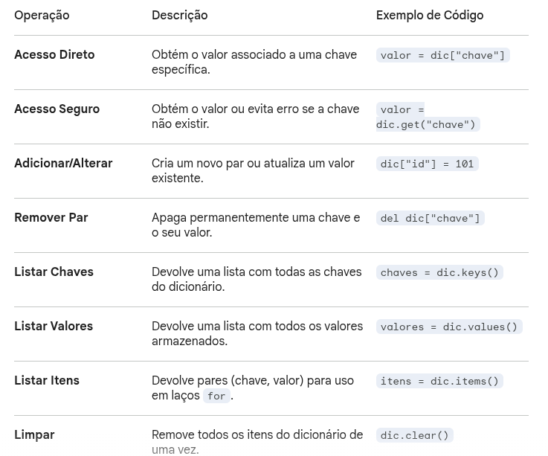

Slide 23
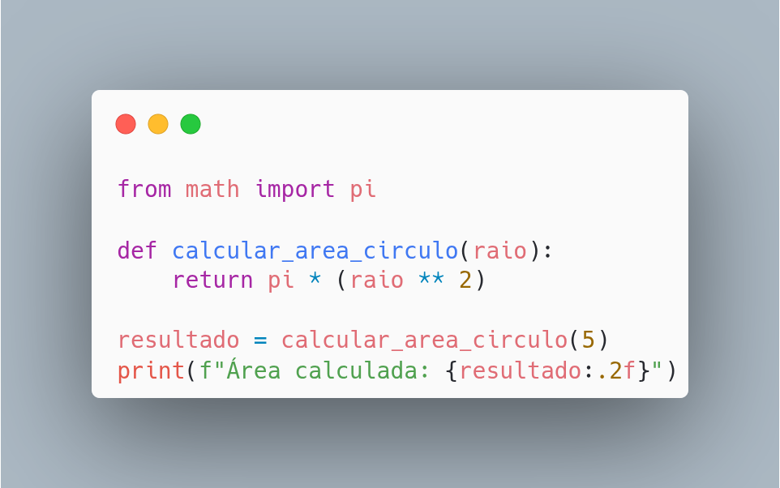
Funções: Modularização e Reutilização de Lógica
Funções são blocos de código nomeados que encapsulam lógica específica. Utilizamos def() para declarar a função e return para entregar o resultado.

Slide 24
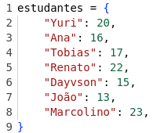
Atividade
Você está responsável pela entrada dos estudantes em uma festa universitária. Entretanto, só alunos com 18 anos ou mais estão autorizados a entrar. Você receberá um dicionário com o nome e idade de alguns estudantes que solicitaram a participação.
Crie um script que que receberá o dicionário acima e retornará uma lista com o nome dos estudantes que possuem pelo menos 18 anos.
Dica: você utilizará função, laço de repetição, condicional e lista

Slide 25


5 passos para o processamento de dados
AQUISIÇÃO -> LIMPEZA -> TRANSFORMAÇÃO -> ANÁLISE -> ARMAZENAMENTO

Slide 26
Pandas
1. Estruturas Fundamentais: Series e DataFrames
O pandas trabalha principalmente com duas estruturas de dados:
Series: Uma coluna única de dados (como uma lista rotulada).
DataFrame: Uma tabela completa, composta por várias Series que compartilham o mesmo índice. Imagine uma planilha do Excel integrada diretamente no seu código.

Slide 27
Pandas
2. Manipulação e Limpeza de Dados
A análise real raramente começa com dados perfeitos. O pandas oferece ferramentas para:
Filtragem: Selecionar apenas as linhas que atendem a um critério (ex: vendas > 100).
Agrupamento (Groupby): Resumir dados por categorias (ex: média de vendas por região).
Tratamento de dados ausentes: Identificar e preencher ou remover buracos na sua base de dados.

Slide 28
Matplotlib
1. Visualização e Dashboards com Matplotlib
Para comunicar seus achados, transformamos tabelas em gráficos. Embora o pandas tenha funções internas de plotagem, o matplotlib oferece o controle total sobre os elementos do gráfico:
Eixos e Legendas: Personalização de títulos e escalas.
Subplots: Técnica para colocar vários gráficos em uma única imagem, criando a base de um dashboard estático.

Slide 29

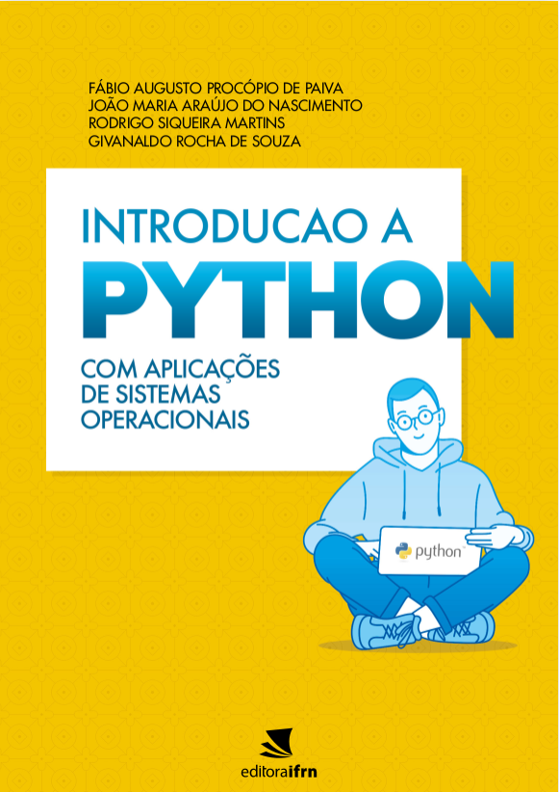
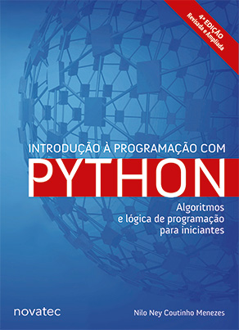
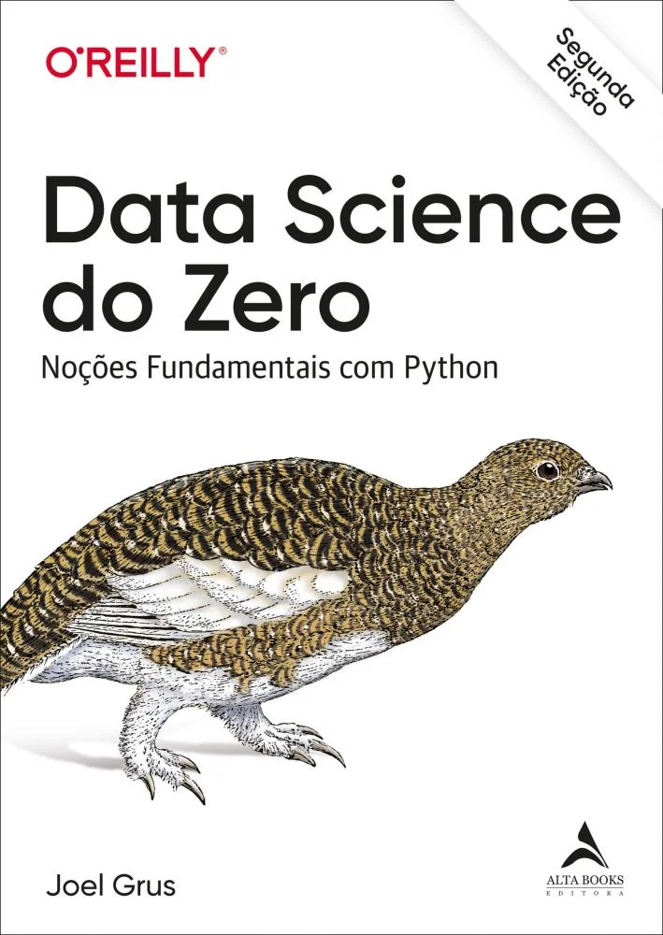
Referências

